Slide 1
Organisation de la gestion des déchets et effluents au sein d’un service de médecine nucléaire
Christian FOUILLOUX- Fabien DURAND
21/06/2013

Slide 2
Sommaire
Présentation du service
Déchets liquides et mixtes
  Déchets d’Irathérapie
  Déchets solides diagnostiques

Slide 3
1/ Présentation du service
Equipements:
      TEP SIEMENS BIOGRAPH mcT,
      2 Gamma camméra dont une couplée avec scanner (GE HAWKEYE 4 et INFINIA),
      3 enceintes plombées: une Fluor,
      une Iode 131,
      une Tc99m.
  Moyens humains:
        2 médecins,
        1 radiopharmacienne,
        0,5 PSRPM,
        8 Manipulateurs,
        1 principale,
        4 secrétaires,
        2 ASH

Slide 4
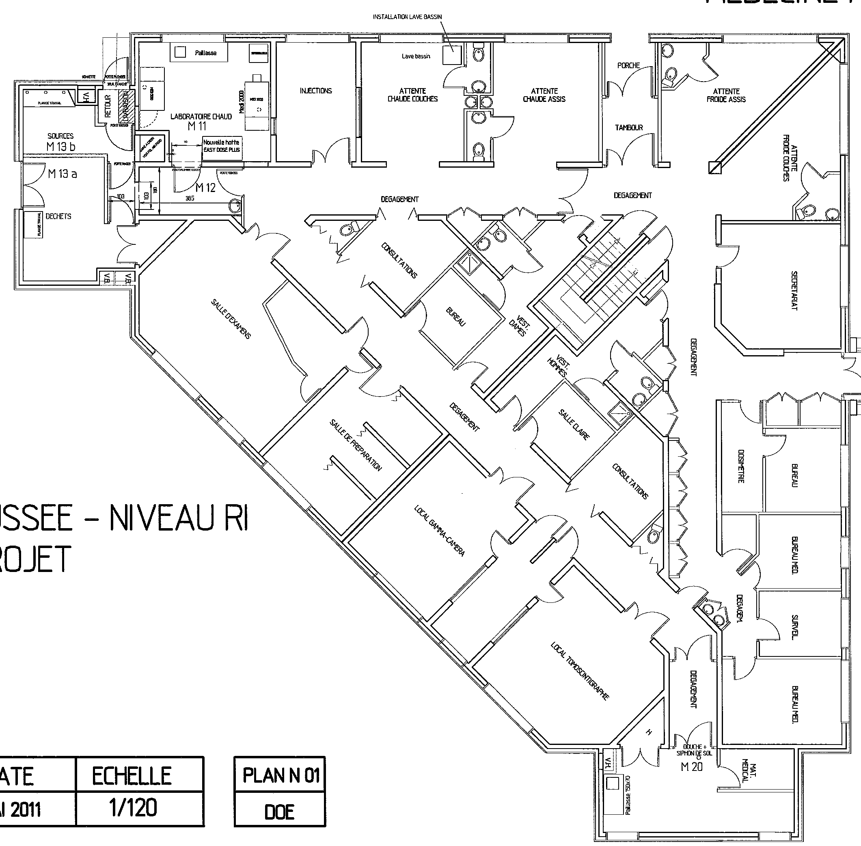
Local déchets
TEP
Préparation patients TEP
Gamma caméra
Gamma caméra couplé avec un scanner

Slide 5
2/ Déchets liquides et mixtes
Production des déchets,
Conditionnement,
Autorisation et traçabilité

Slide 6
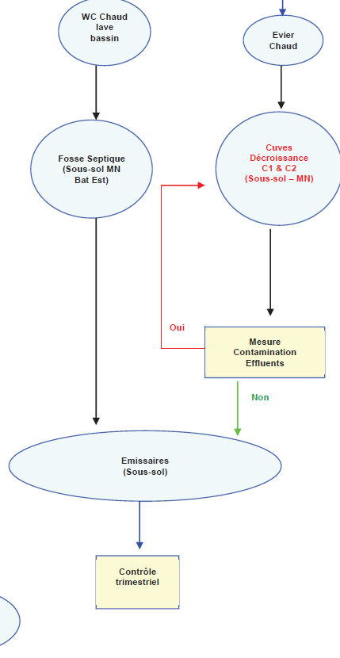
Production des déchets

Slide 7
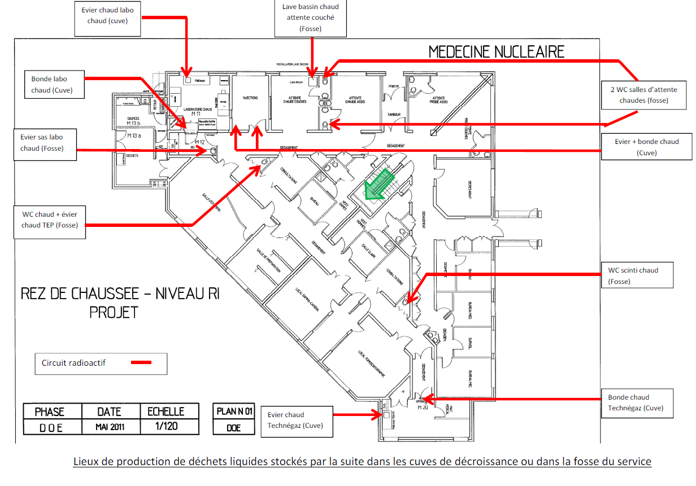

Slide 8
Conditionnement

Slide 9
Ces déchets sont stockés dans deux cuves de décroissance ou fosse situées au sous-sol du service.
Les radioéléments présents peuvent être du 18F, 99Tc, 111In, etc…

Slide 10
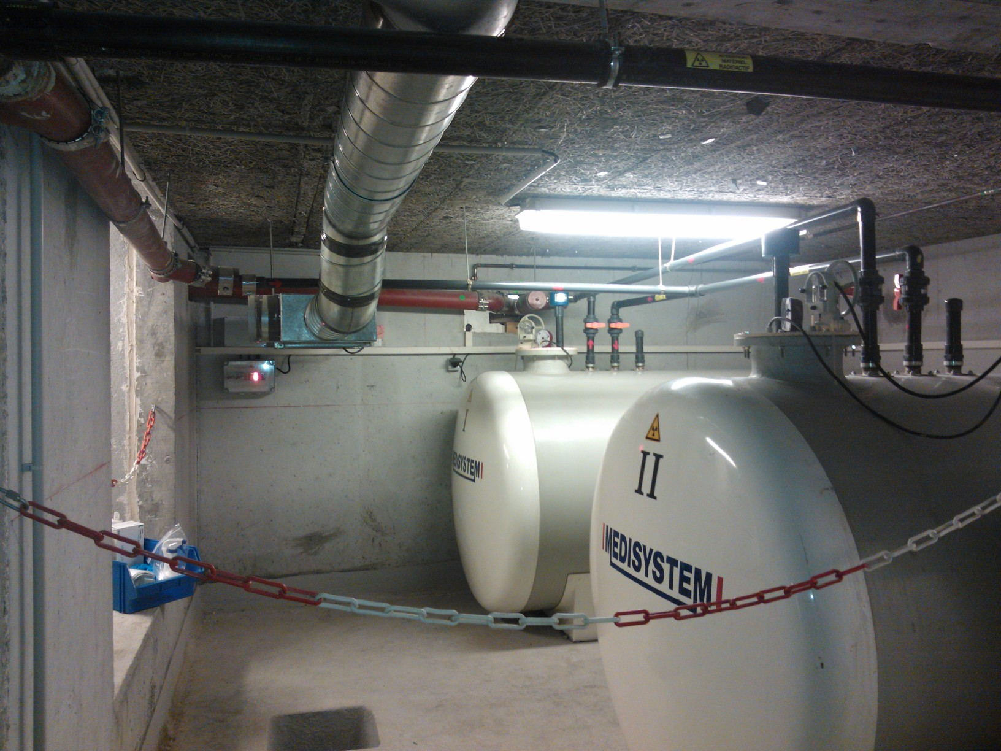

Slide 11
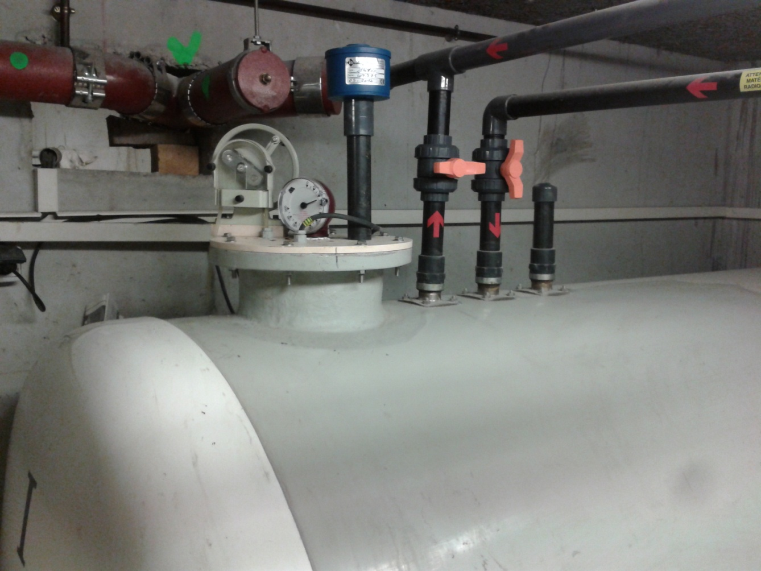
Arrivée
Filtre
Système de prélèvement
Indicateur du niveau de remplissage
Rejet par pompe de relevage

Slide 12
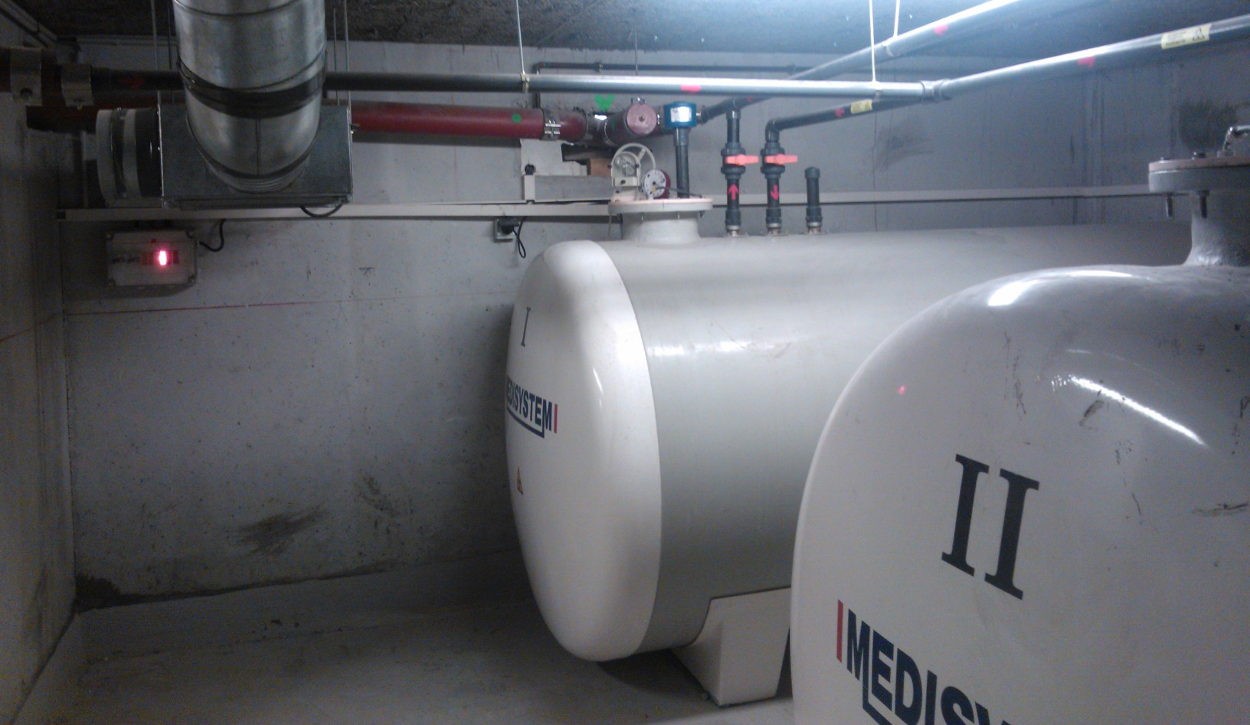
Fermeture de la cuve 1 en décroissance
Alarme cuve pleine
Alarme bac de rétention

Slide 13
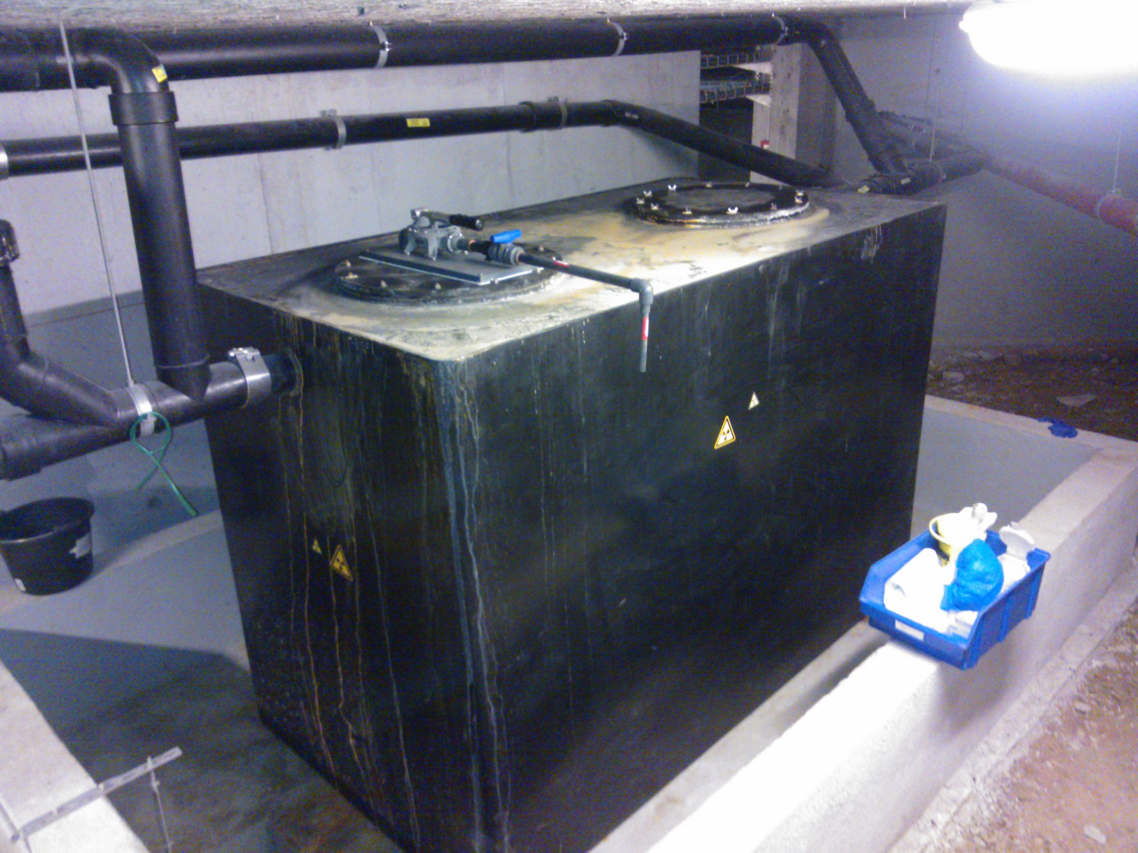
Système de prélèvement
Arrivée dans la fosse
Rejet continu par dilution
Moyens de décontamination
Bac de rétention
Détecteur fuite

Slide 15
Contrôle et traçabilité
Pour les cuves: attente de 10 périodes minimum avec traçabilité sur registre,
Pour la fosse: vidange annuelle (2 semaines avant vidange réalisation d’examens avec radioéléments à période courte et fermeture du service pendant une semaine)
Le service de M.N prévient alors la PCR de l’établissement qui a en charge la quantification de l’activité rejetée (préciser les activités rejetées; < 10Bq/l).
La PCR contacte la SERAM afin d’obtenir l’autorisation de rejets.

Slide 16
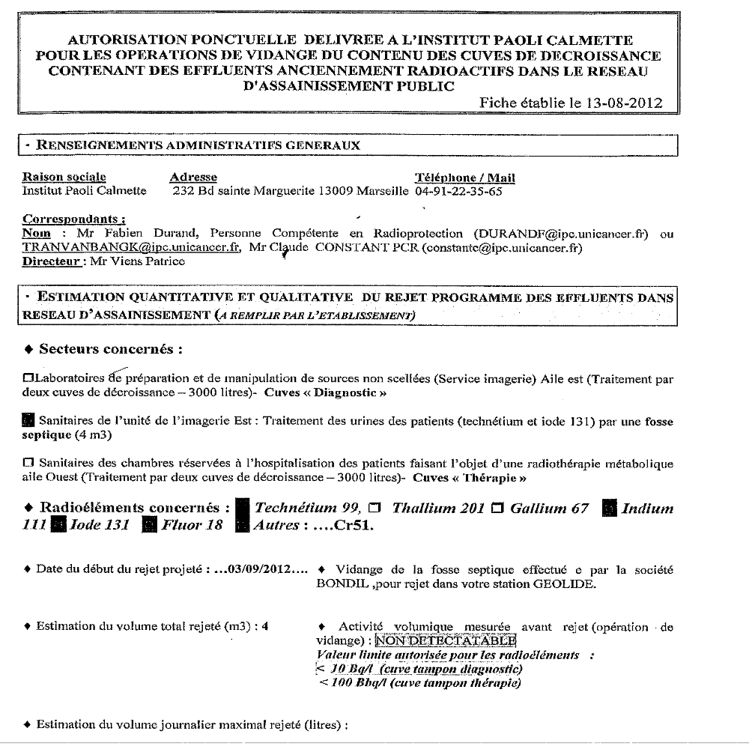

Slide 17
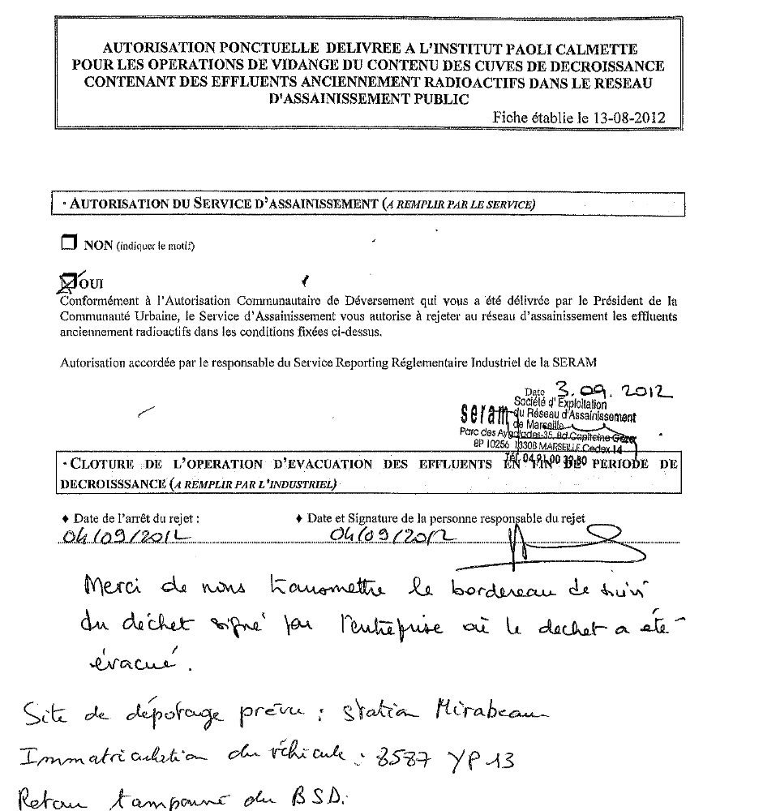

Slide 18
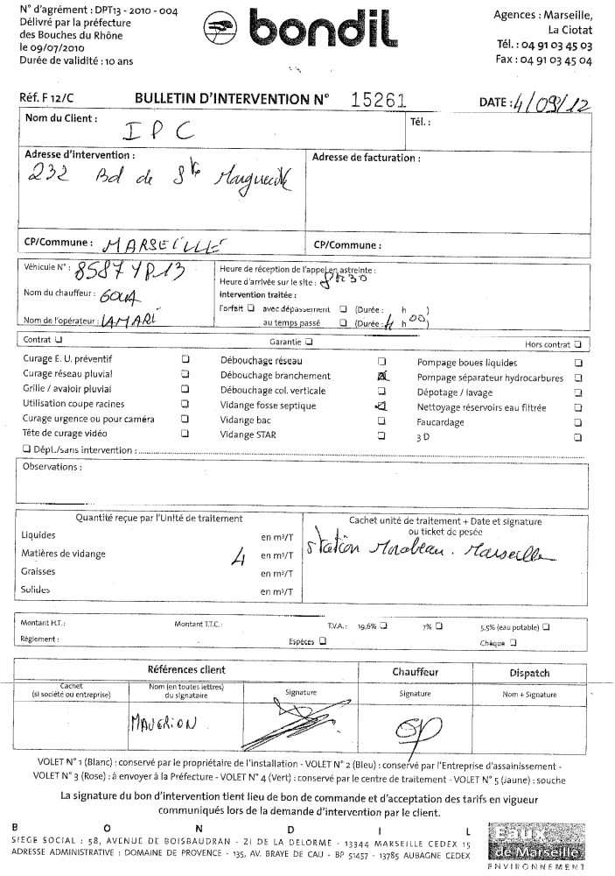

Slide 19
3/ Déchets d’Irathérapie
Production des déchets,
Conditionnement,
Traçabilité

Slide 20
Chambre 210 et 211
ONCO-CHIR II
THERAPIE
Déchets solides
WC Chaud
Urine Selle
Local déchets
3 Cuves
Décroissance à urines
Futs
Congélateur
Oui
Mesure
Contamination
Contrôle
Via portique
Non
Oui
Emissaires
Non
Incinérateur
Mesure
à l’émissaire
Notes:
DECHETS SOLIDES: Conditionnés dans la chambre dans des poubelles plombées,
résidus alimentaires,
du matériel consommable infirmier,
des couches,
des poches urinaires après vidange,
du matériel d’entretien de la chambre,
des journaux, des affaires du patient,
du linge qui sera recyclé après décroissance,
etc.
LOCAL DECHETS:
Le tout est stocké dans le local dédié d’ I131 durant 10 périodes.
A la sortie du patient, conditionnement des déchets:
solides dans des fûts,
le linge dans des chariots roulants,
Les déchets putrescibles dans un congélateur.
Chaque mouvement de déchets y compris chariot de linge est tracé sur un registre,
CONTRÔLE VIA PORTIQUE:
L’ensemble des déchets sont contrôlés au portique situé en sortie d’établissement au sous-sol. Si l’absence de contamination est avérée:
les déchets sont considérés comme des déchets hospitaliers et seront dirigés vers l’incinérateur,
le linge est remis à la société de nettoyage.
En cas de contamination, retour des déchets dans le local dédié et enregistrement sur le registre « Alarmes portique ».

Slide 21
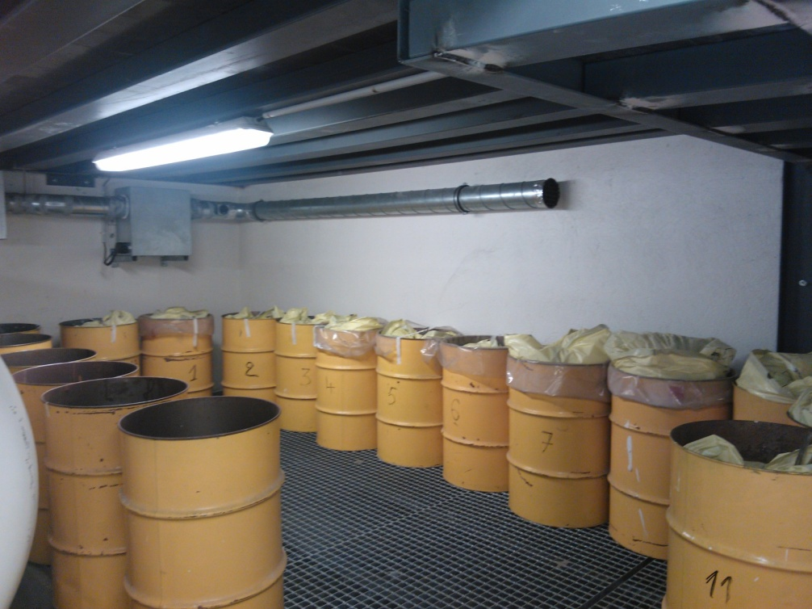
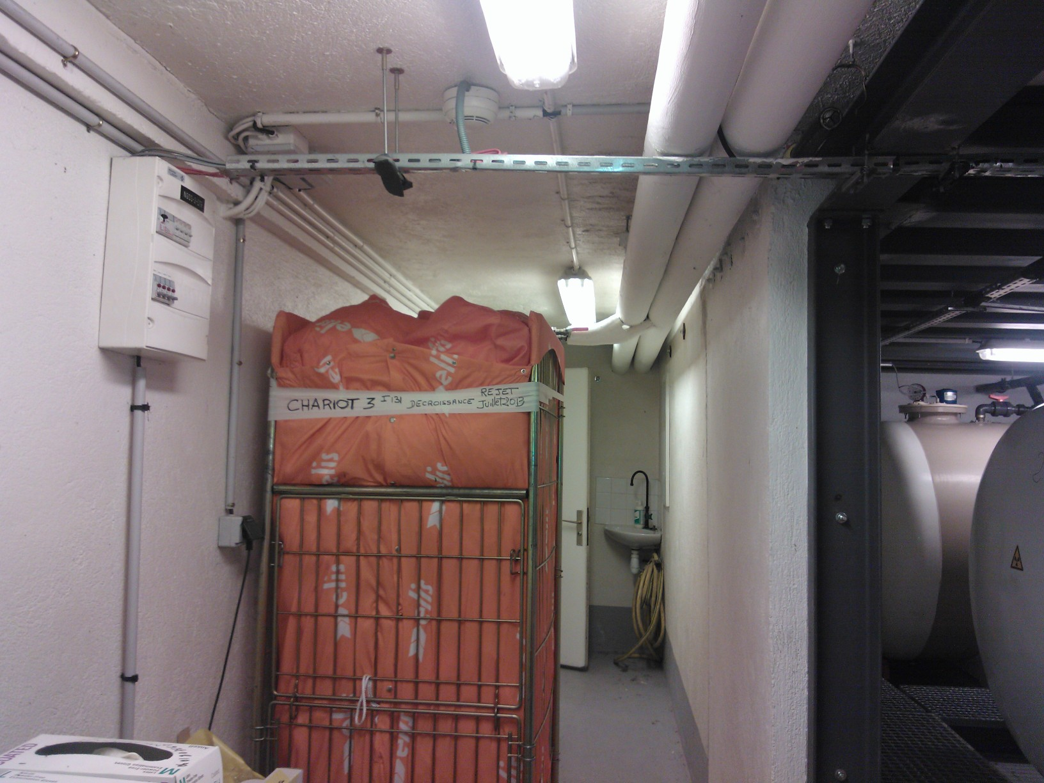
Stockage linge
Stockage solide

Slide 22
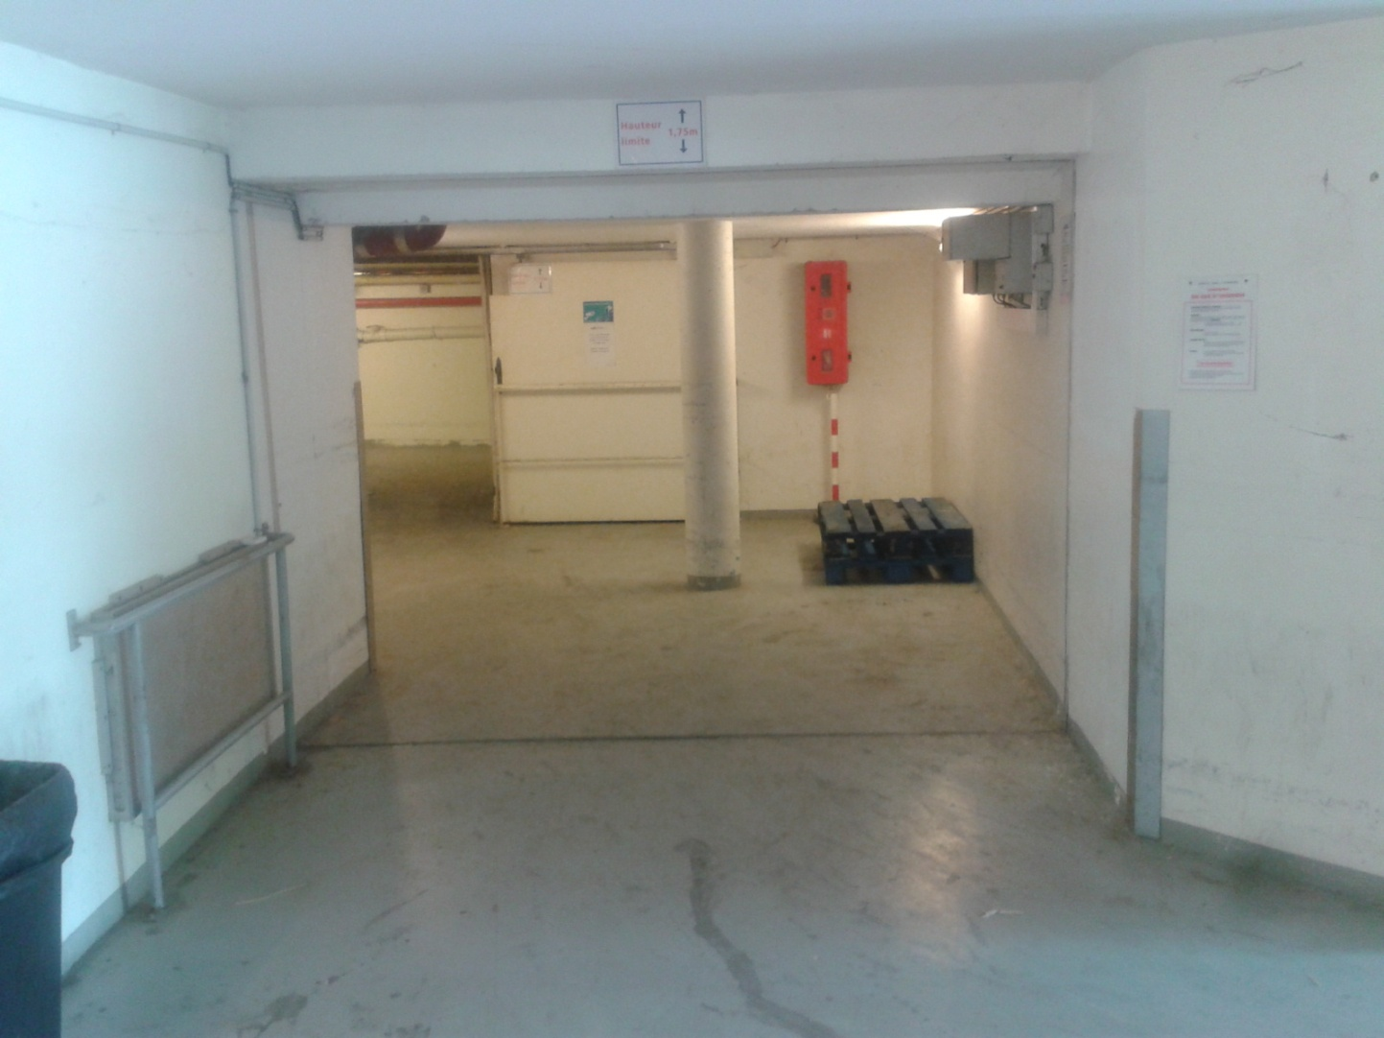
Electronique de comptage
Détecteur en sortie
Contrôle de l’ensemble des déchets à la sortie unique de l’établissement devant détecteur

Slide 23
Déchets solides diagnostiques
Déchets journaliers,
Déchets hebdomadaires,
Déchets mensuels

Slide 24
Déchets journaliers
Ce sont l’ensemble des déchets produits dans le service (en zone et hors zone réglementée) et qui logiquement ne devraient pas être contaminés:
  Poubelles ménagères et poubelles DASRI,
  Emballages,
  Déchets après collation…
Récoltés dans des poubelles non plombées,

Slide 25
Conditionnement
Toutes les poubelles en sac sont récoltées dans un chariot par l’ASH en fin de journée,
Transférées vers le spectromètre,

Slide 26
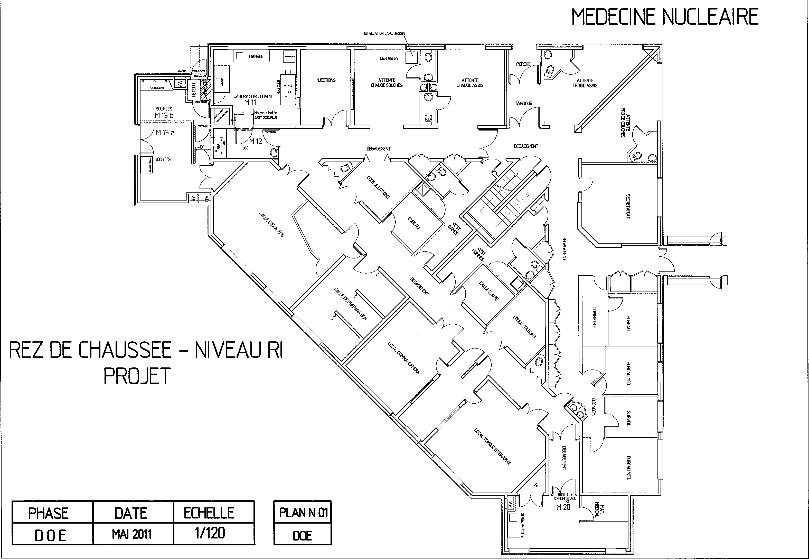
Circuit de ramassage des déchets journaliers
Spectromètre

Slide 27
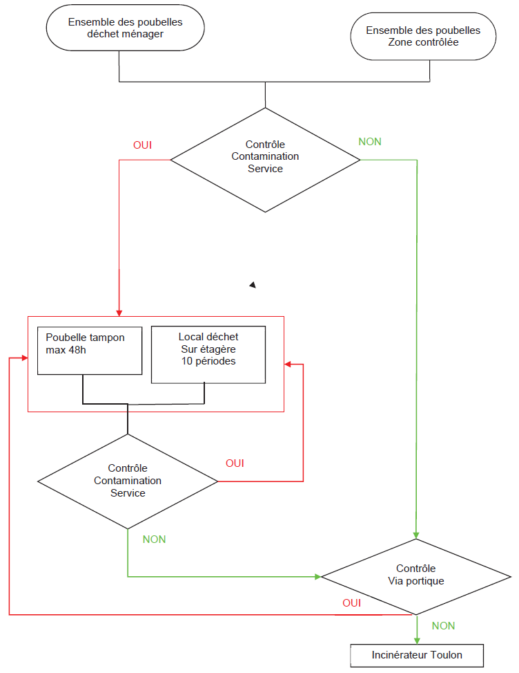
Notes:
Poubelle tampon si débit de dose<25µSv/h (Zone contrôlée verte dans le local de spectrométrie)

Slide 28
Serpillères
Papiers, lingettes
Stockage temporaire dans le local déchet durant 48h
Contrôle
Contamination
Sortie service
OUI
NON Serpillères
NON Papiers, lingettes
Laverie
Contrôle
Via portique
OUI
NON
Incinérateur Toulon

Slide 29
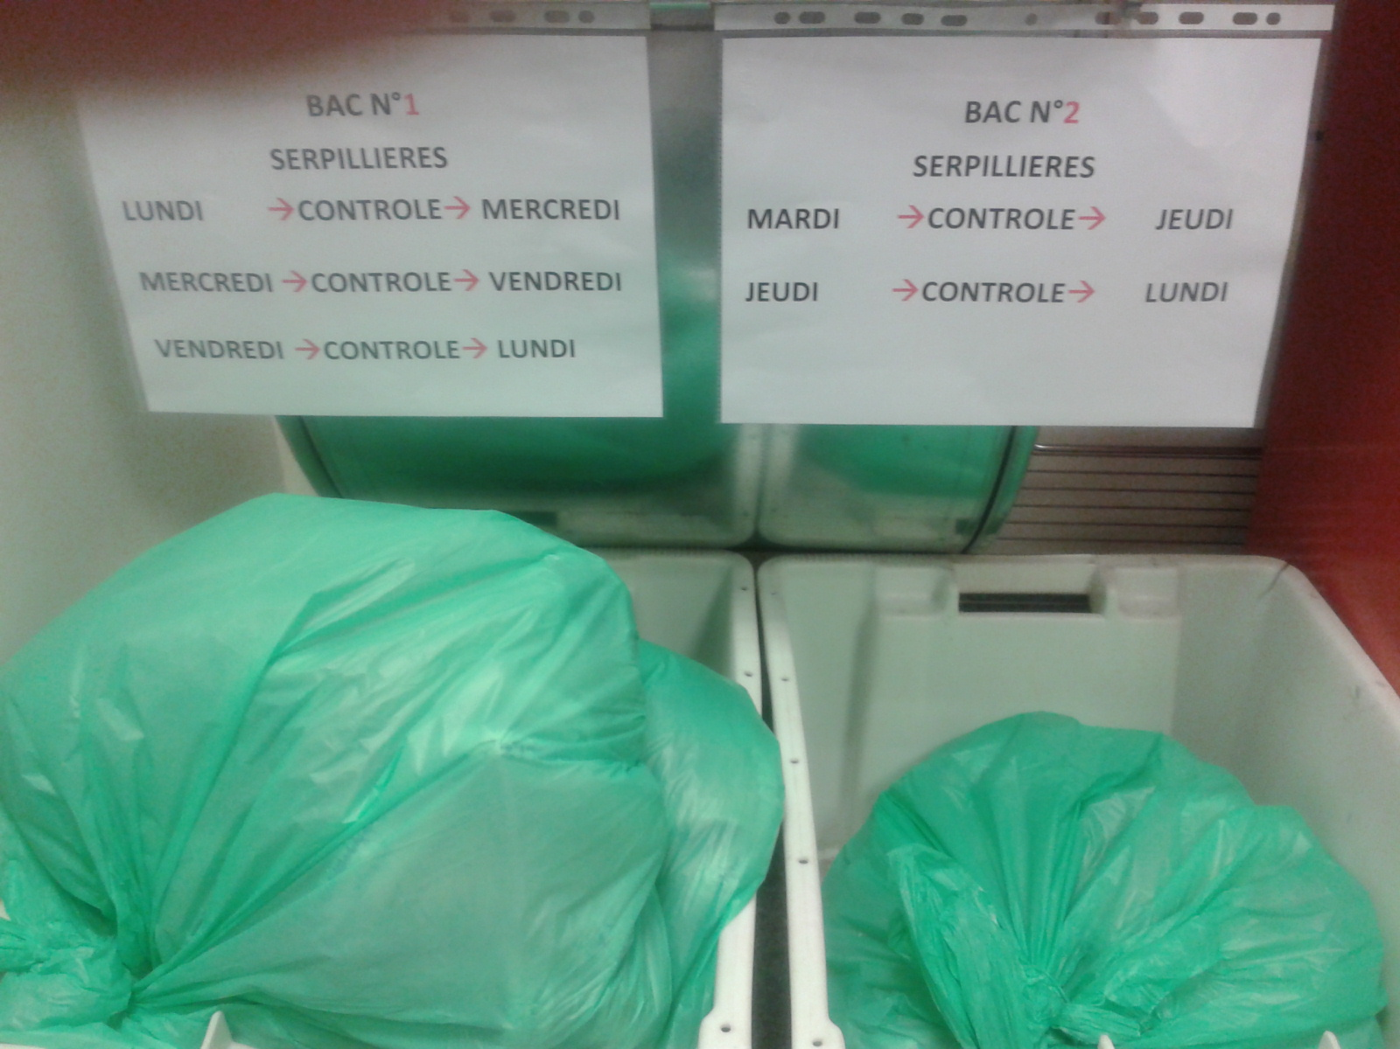

Slide 30
Contrôle et traçabilité
stockage du déchet dans le local dédié et enregistrement sur registre,
Sinon stockage poubelle plombée tampon au spectromètre

Slide 31
Déchets hebdomadaires
Ce sont l’ensemble des déchets conditionnés dans des poubelles plombées produits dans le service en zone réglementée et susceptible d’être contaminés:
  Seringues,
  Gants,
  Pansements patients…
Tous les lundi matin, ces déchets sont contrôlés de la même façon que les déchets quotidiens.
Notes:
Poubelles contrôlées le lundi matin pour gain de décroissance durant le WE

Slide 33
Déchets mensuels
Boites anti-piques contaminées (enceinte plombée, salle d’injection, salle d’examen…),
les flacons en verre avec leur conditionnement d’origine et leurs conteneurs de plomb, sont stockés dans l’enceinte plombée dédiée, puis gérés en gammathèque après minimum 10 périodes de décroissance. Ensuite ces flacons sont rejetés dans des containers adaptés (AGERMA) en déchets hospitaliers,
Les éluâts Tc99 après stockage au laboratoire pendant 1 mois dans une poubelle plombée, sont transférés dans le local déchets.
les générateurs de Technétium qui après élution sont stockés dans ce local. Ils sont conditionnés dans leur emballage plombé d’origine. Ils sont repris par le fournisseur dès lors que le colis présente un débit de dose < à 5µSv/h (colis excepté)

Slide 34
Boite anti pique
Chrome et Fluor
Boite anti pique
Technétium
Boite anti pique
Indium
Salle examen-Labo
Evacuation si plein
Salle examen
Evacuation si plein
Max 1 semaine
Salle examen-Labo
Evacuation a chaque examen
Stockage 10 périodes
Local déchet
Fut
Stockage 10 périodes
Local déchet
Fut
Stockage 10 périodes
Local déchet
Poubelle plombée
Contrôle
Contamination
Service
OUI
NON
OUI
Contrôle
Via portique
Renvoi
NON
Incinérateur Toulon

Slide 35
Flacon Iode 131
Chrome 51
Indium 111
F18
Administration patient
Stockage temporaire 1 mois
Boite à gant Local déchet
Stockage tampon 24h pour le F18
Local réception (dans emballage d’origine)
Mise au déchet dans container Agerma
Stockage 10 périodes
Gammathèque
Contrôle
Contamination Service
OUI
NON
OUI
Contrôle Via portique
NON
Renvoi
Incinérateur Toulon

Slide 36
Eluât
Préparation MRP
Stockage temporaire 3 jours maxi
Hotte préparation
Stockage temporaire par sac mensuel
Poubelle plombée
Laboratoire de préparation
Stockage 10 périodes
Local à déchet
Poubelle plombée
Contrôle
Contamination
Sortie service
OUI
NON
OUI
Contrôle
Via portique
NON
Renvoi
Incinérateur Toulon

Slide 37
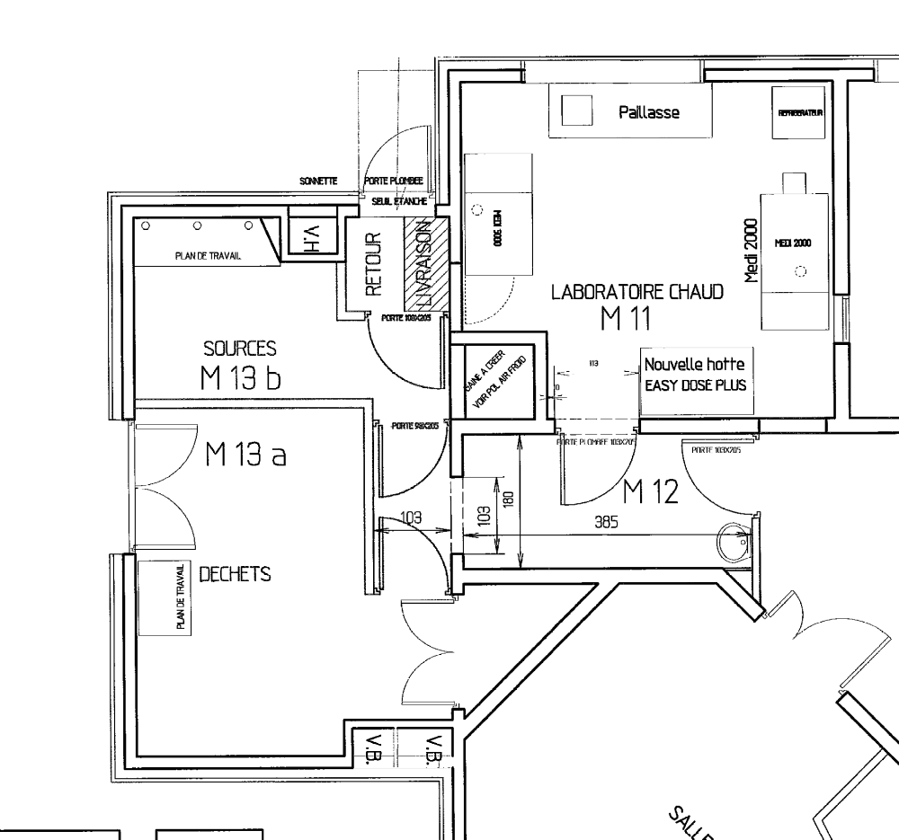
livraison
Local de livraison
Générateurs en attente de reprise fournisseur
Fut de transport du générateur IBA
Générateur COVIDIEN
Générateur
IBA
Cartons des générateurs COVIDIEN
Renvoi
Générateurs en décroissance
Notes:
Renvoi au fournisseur si débit de dose au contact du colis < 5µSv/h (4 à 5 semaines)

Slide 38
Contrôle et traçabilité
Gestion des déchets boîte anti-piques et éluâts par WAID:
  Ouverture à chaque début de mois, d’un sac fictif sous WAID par nature de déchets et de radioélément,
  Mise en place d’un sac dans la poubelle plombée dédiée à ce type de déchet,
  Stockage des déchets dans les poubelles plombées (toujours en respectant le radioélément et la nature du déchet),

Slide 39
  A la fin de chaque mois, fermeture des sacs stockés dans les poubelles plombées, et fermeture des sacs gérés par WAID,
  WAID détermine la date possible de rejets (décroissance),
  Evacuation mensuelle des déchets ayant atteint la décroissance,
  Ces déchets sont alors traités comme des déchets journaliers
  Traçabilité par WAID et registre papier

Slide 40
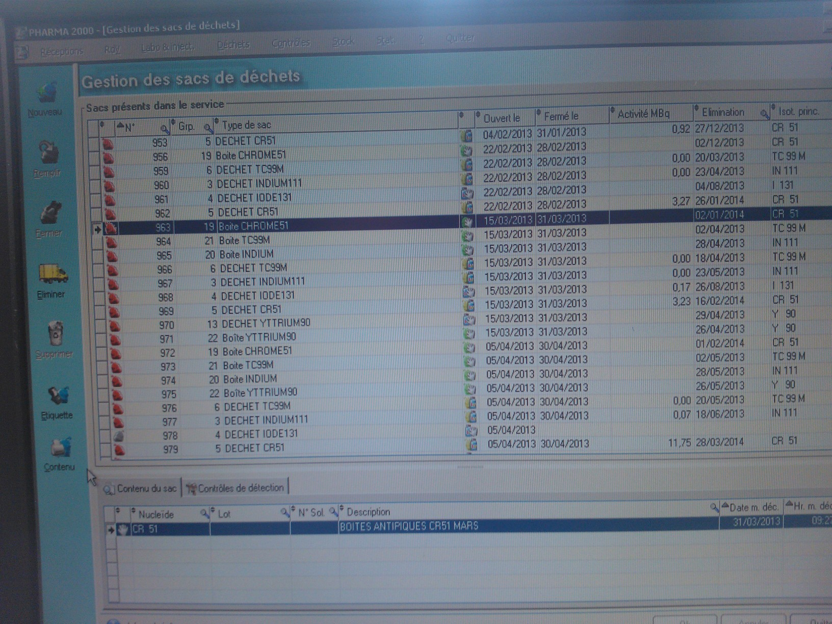

Slide 41
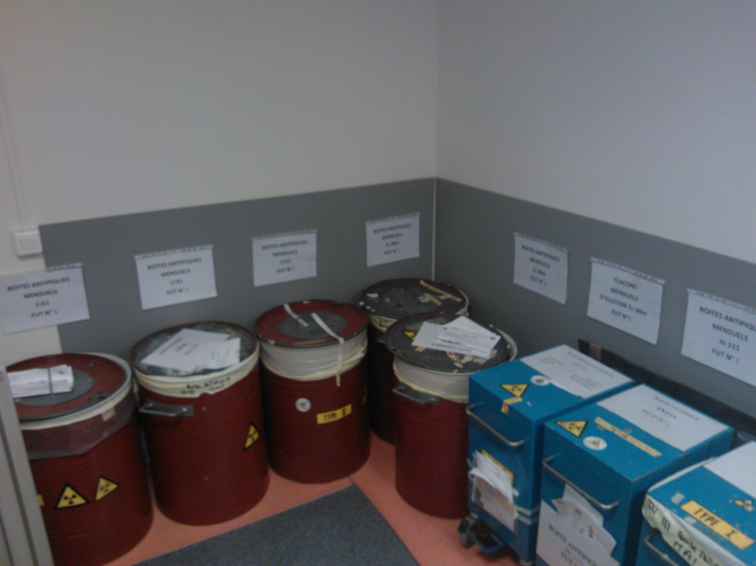

Slide 42
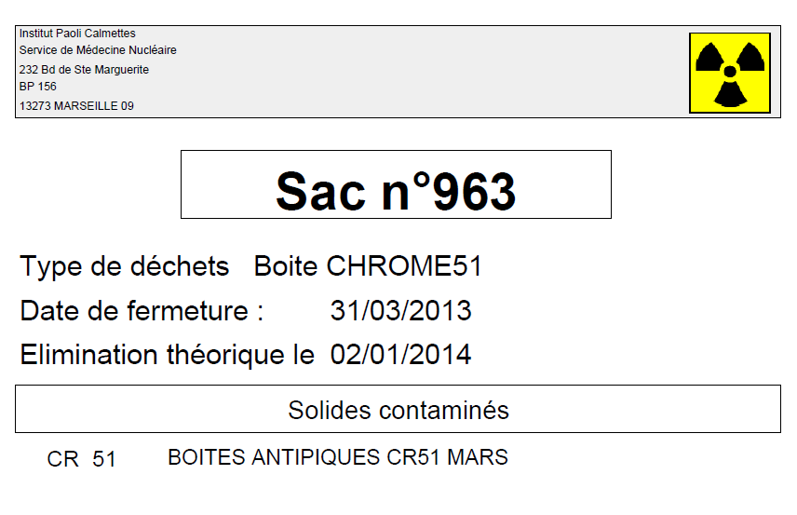

Slide 43
Contrôle et traçabilité
Gestion des flacons par WAID:
  Ouverture à chaque début de mois, d’un sac fictif sous WAID par nature de déchets et de radioélément,
  Après utilisation, le manipulateur entre sous WAID le mise en déchet du flacon utilisé (avec sa référence propre),
  Stockage des déchets flacons dans une enceinte plombée au fur et à mesure,
  A la fin de chaque mois, le référent sélectionne les déchets du mois et les dispatche par sac fictif sous WAID,
  Fermeture du sac fictif,

Slide 44
  imprime un listing des flacons / sac répertoriés dans WAID,
  Il regroupe les déchets produits dans le mois courant et les stocke dans la partie basse de l’enceinte et les enregistre sur papier
  l’ensemble des déchets stockés dans l’enceinte sont répertoriés dans le sac fictif sous WAID.
  WAID détermine la date possible de rejets (décroissance),
  Evacuation mensuelle des déchets ayant atteint la décroissance,
  Ces déchets sont alors traités comme des déchets journaliers
  Traçabilité par WAID et registre papier

Slide 45
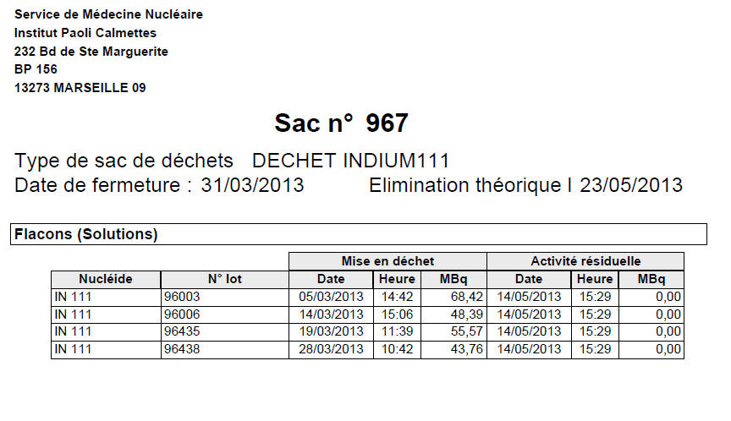

Slide 46
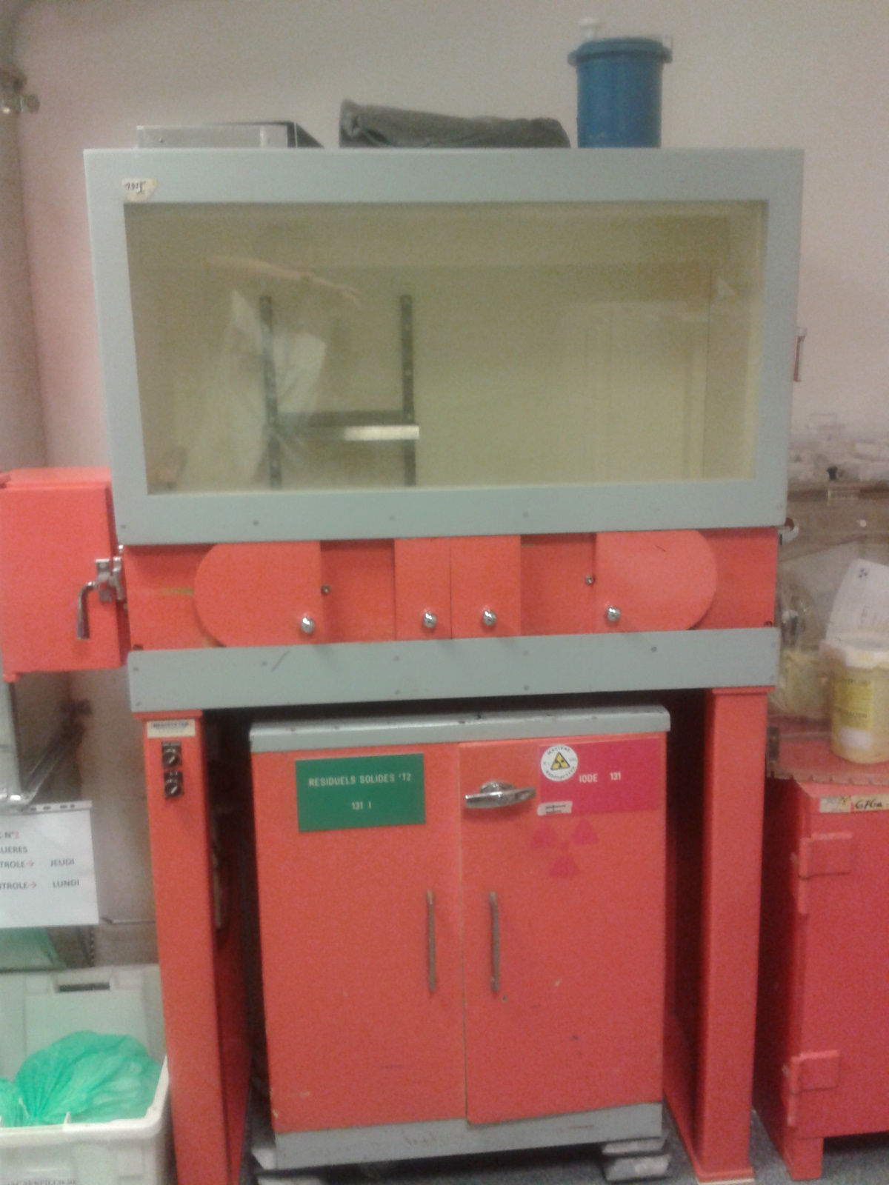
Stockage déchets flacons du mois en cours
Stockage déchets flacons définitif avant rejet

Slide 47
Merci de votre attention

